Slide 1

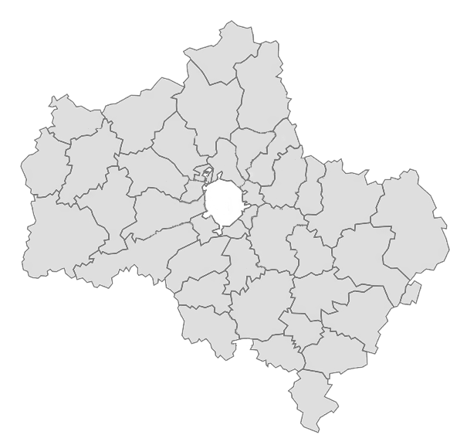

п.2 ст. 224 Налогового кодекса РФ от 05.08.2000 № 117-ФЗ;
пп. 43.1. ст. 333.3 Налогового кодекса РФ от 05.08.2000 № 117-ФЗ;
пп. 36. ст. 333.3 Налогового кодекса РФ от 05.08.2000 № 117-ФЗ;
пп. 2 ст. 333.28 Налогового кодекса РФ от 05.08.2000 № 117-ФЗ;
пп. 6 ст. 333.28 Налогового кодекса РФ от 05.08.2000 № 117-ФЗ;
п.2 ст.26.8 Закона Московской области от 24.11.2008 №151/2004-ОЗ;
ст.1 Закона Московской области от 16.11.2002 №129/2002-ОЗ;
п.2 ст.6 гл.3 Закона Московской области от 12.01.2006 №1/2006-ОЗ;
п.3 ст 7 гл.3 Закона Московской области от 12.01.2006 №1/2006-ОЗ;
гл.15 Закона Московской области от 12.01.2006 №1/2006-ОЗ;
раздел «желающим приехать» официального сайта детского санатория «Василевское» (www.dsvas.ru);
п.2 ст.15 гл.5 Закона Московской области от 12.01.2006 №1/2006-ОЗ;
ст.17 гл.5 Закона Московской области от 12.01.2006 №1/2006-ОЗ;
п.1 ст.19 гл.5 Закона Московской области от 12.01.2006 №1/2006-ОЗ;
ст.20 гл.5 Закона Московской области от 12.01.2006 №1/2006-ОЗ;
ст. 2, ст.3 Закона Московской области от 27.02.2006 №26/2206-ОЗ;
ст.2 Закона Московской области от 28.12.2015 №256/2015-ОЗ;
п. 2 Постановления Правительства Московской области от 27.06.2017 №529/22;
ст. 8 Федерального закона от 29.11.2018 №459-ФЗ;
п.2 ст.6 Федерального закона от 29.12.2006 №256-ФЗ;
п.2 ст.4 Закона Московской области от 01.06.2011 №73/2011-ОЗ;
пп.3.2.7. п.3.1 разд. 3 Постановления Администрации Наро-фоминского городского округа Московской области от 20.12.2018 №3054;
пп.1 п.1 ст.394 Налогового кодекса РФ от 05.08.2000 № 117-ФЗ;*
пп.10 п.5 ст.391 Налогового кодекса РФ от 05.08.2000 № 117-ФЗ;*
* + частичное освобождение от земельного налога (-20%)
п.3 ст.403 Налогового кодекса РФ от 05.08.2000 № 117-ФЗ;
пп.1 п.2 ст. 406 Налогового кодекса РФ от 05.08.2000 № 117-ФЗ;
п.1 ст. 224 Налогового кодекса РФ от 05.08.2000 № 117-ФЗ;
пп.4 п.1 ст. 218 Налогового кодекса РФ от 05.08.2000 № 117-ФЗ;
° разовые выплаты, включенные в итоговую сумму описываемого периода (1 год)
«Больше семья-
больше привилегий»
Ознакомительная брошюра
о мерах социальной поддержки, льготах и выплатах многодетным семьям
в Московской области
Автор Грачев А.А.
Руководитель проекта Грачева М.И.
серия «Сколько я плачу и что получаю?»

Slide 2




Получают
Отдают
НДФЛ
13%
13 % от 70000 р.
- 9100 р.
Единовременная
выплата по
рождению ребенка°
на 2-ого ребенка
и последующего ребенка*** –
453 026 рублей
Налог на квартиру
74 м2
+ налоговый вычет
на 1,2 ребенка – 1 400 р.
на 3 ребенка – 3000 р.
=
на 1 ребенка – 20 000 р.
на 2 ребенка – 40 000 р.
на 3 ребенка - 60 000 р.
Материнский
капитал °
Ежемесячные
выплаты
118743 * (74-20) *0,001
=
- 6412 р.
до 1,5 лет – 2 228 р.
от 1,5 до 3 лет – 4 248 р.
от 3 до 7 лет – 1 115 р.
от 7 лет - 558 р.
≈10000 р.
- 8346 р.
Губернаторский
подарок
«Я родился
в Подмосковье!» °
(с 01.09.2019 года)
50 предметов
Компенсация
за ЖКУ
(в размере 50% оплаты)
≈7930 р. – 50% =
3965 р. (ежемесячно)
Бесплатные
лекарства
для детей
в возрасте до 6 лет
Налог на землю*
(участок 10 соток)
Московская обл.,
Наро-фоминский район
≈12000 р./
2 детей/
(ежегодно)
2455392 * 0,3/100
=
9207,72 р.- 20%
= - 7366,18 р
Обеспечение
бесплатным питанием
кормящих матерей,
а также детей
до 3 лет
Выдача
свидетельства
о регистрации авто °
нового поколения
(госпошлина)
≈ 9018р (ежегодно)
- 1500 р.
18000 р./
1 ребенок
9 месяцев
Бесплатное
питание
(завтраки и обеды
в школе)
Выплата
на обучающегося
на приобретение
школьной одежды
3000 р (ежегодно)/
1 ребенок
≈ 1800 р (ежегодно)/
1 ребенок
1 день в месяц
– бесплатное
посещение
музеев, парков.
выставок
Выдача
регистрационных
знаков на авто °
(госпошлина)
- 2000 р.
Выдача
водительского
удостоверения °
нового поколения
(госпошлина)
Выделение
садово-огородных
Участков**
(до 0,15 ГА)
- 3000 р.
0,12 га ≈ 2999000 р.
(разово)
≈ - 20%
Частичное
освобождение
от уплаты земельного
налога*
Получение
загранпаспортов °
5 шт.
нового поколения
(госпошлина)
взрослые – 5000 р.
дети – 2500 р.
-17500 р.
Освобождение
от уплаты
транспортного налога
Nissan Qashqai 163 л/с
49*163=
7987 р. (ежегодно)
≈39600 р./
2 детей/
9 месяцев
Бесплатный проезд
в общественном
транспорте
(в черте города)
Частичная/полная
компенсация
стоимости путевки
в санаторно-курортные
организации
≈44200р (ежегодно)/
1 ребенок
Льготные кредиты,
дотации
на строительство
жилья
Налог на выигрыш
в телепередаче °
35%
(налог)
за год ≈ + 1 085 864 рублей
за год ≈ - 49 715,72 рублей
при выигрыше 5000 р.
- 1750 р.
+ экономия за год ≈ 189 274,54 рублей
**(не учтена сумма – 2 999 000 р., эквивалентная стоимости выделенного государством садового участка)
***(учтены суммы мат. капиталла за 2-ого и 3-его ребенка)

